Slide 1
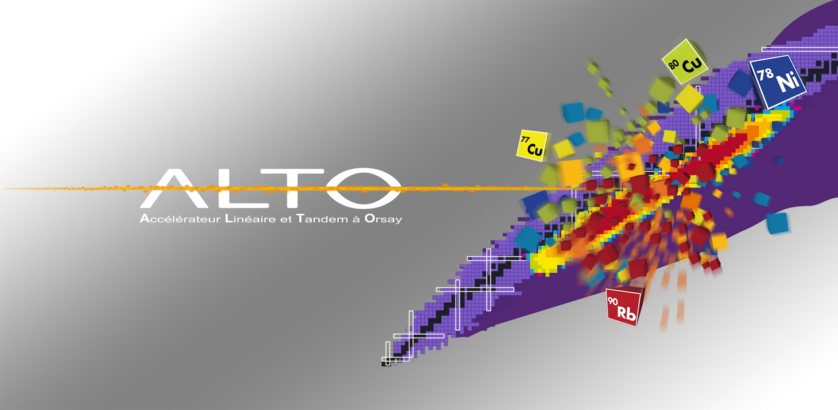
Journée Thématique « Contrôle & Commande »
Elie Borg
Jeudi 15 Octobre

Slide 2
Sommaire
Présentation générale de la plateforme
Organisation et ressources humaines
Space ALTO
C&C Tandem
C&C Linac
C&C PARRNe
C&C banc de carburation
Conclusion

Slide 3
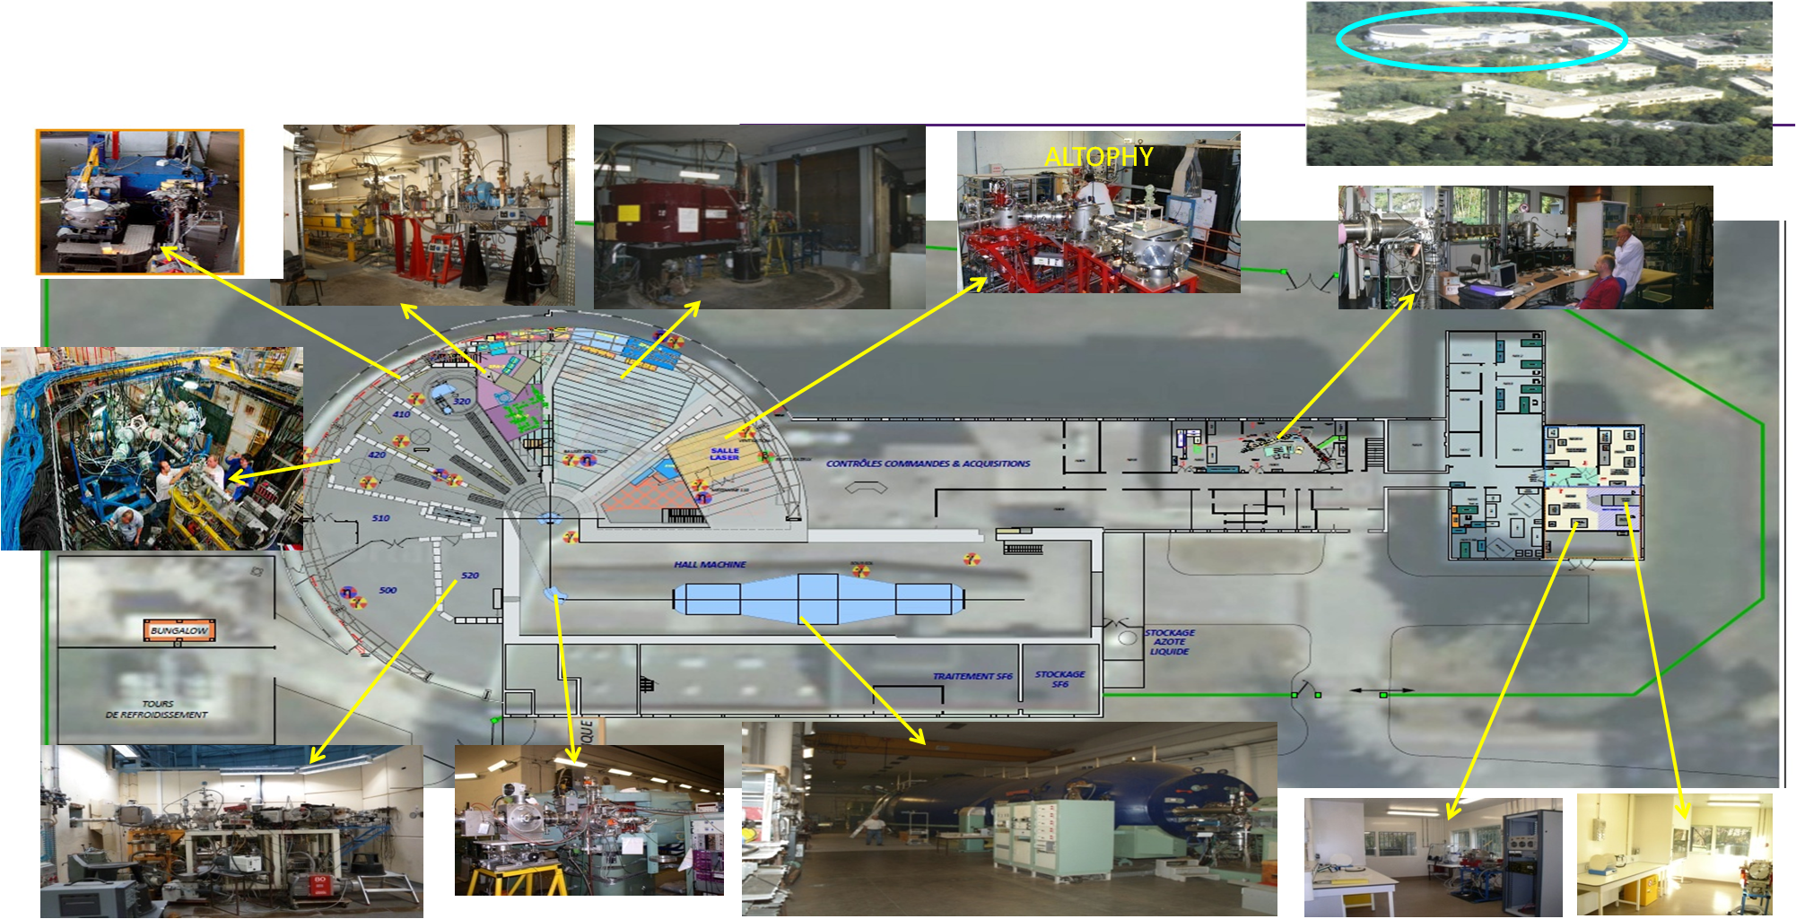
Installation ALTO
Split -Pôle
SHIL
Linac
Ligne 320 Bachus
Ligne 420 Orgam
Salle de carburation
Ligne 510
Aimant
Tandem

Slide 4
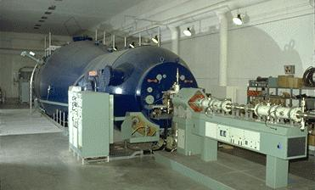
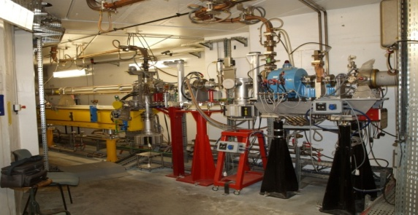
Installation ALTO
Description technique
L’installation ALTO abrite deux accélérateurs linéaires, un électrostatique de 15 MV et un d’électrons de 50 MeV -10μ, d’un laboratoire de fabrication des cibles en carbure d’uranium UCx, d’un laboratoire de fabrication des couches minces, de 2 séparateurs d’isotopes on ligne et hors ligne, des grands instruments scientifiques associés (2 spectromètres de masse Bacchus et Split-pôle, des multidétecteurs AGAT, NUBALL, BEDO, TETRA), d’un banc de test des sources stables, d’une plateforme lasers et de 10 lignes expérimentales.
L'objectif
Fournir des faisceaux d'ions stables et radioactifs avec un support technique pour les expériences. -Développement de sources d'ions et de cibles d'actinides épaisses pour la production de RIB. -Développement de cibles minces stables et radioactives pour des expériences.
Tandem Linac

Slide 5
Installation ALTO
Description scientifique
ALTO est une installation qui combine des possibilités des mesures avec des faisceaux stables et radioactifs pour des études de physique nucléaire fondamentale, l’astrophysique, physique des solides et de physique atomique. Elle fournit des faisceaux pour des collaborations locales et internationales. Les expériences sont approuvées par un comité international (PAC).
Thématiques scientifiques par équipement:
Au moins 11 publications par an, au moins 16 thésards de 2014 à 2017 dont 10 nationaux.
Equipement 1: Spectroscopie gamma – ORGAM, Minorca, Paris, nu-ball. Responsable I. Matea/M. Lebois. Des différentes manips sont effectuées régulièrement. Une publication en PRL (Public Review Letters) en 2015 sur l’application de méthode de RIV en géométrie de faisceau radioactif. Une thèse soutenue en janvier 2016 (A. Kusoglu, U. d’Istanbul et U. Paris-Sud). L’analyse des données de Minorca (en total 7 manip réussies en 2014 et 2015) sont en cours d’analyses.
Equipement 2: Licorne – source des neutrons de haute énergie (.7 – 7 MeV). Responsables J. Wilson et M. Lebois. Des études ont été effectuées en 2015 en utilisant le spectromètre gamma avec Minorca et la fission d’une cible massive de ²³⁸U (~30 g). Un thésard d’IPN travaille exclusivement sur ces données.
Equipement 3: Spectromètre Split-Pole – réactions nucléaires d’intérêts de structure nucléaire et d’astrophysique nucléaire. Responsable I. Stefan. Une à deux campagnes par an sont normalement programmées. C’est une installation unique qui attire des collaborations internationales de haut niveau.
Equipement 4: Etudes avec des faisceau radioactifs – BeDo. Responsable D. Verney. Etudes de décroissance beta-gamma pour des noyaux radioactifs très riche en neutrons. Un article sur la coexistence de forme autour de ⁷⁸Ni vient d’être publié en PRL (mai 2016).

Slide 6
Organigramme fonctionnel
Direction IJCLab.
SPR
Resp Scientifique J. Wilson
Resp Scientifique Adjoint. E. Minaya Ramirez.
Responsable opérationnel A. SAID
Administration
Adjoint A. SEMSOUM
STIRI
Couches minces
Emmanuel Blanc
André Limongi
Service Qualité
La plateforme fonctionnement en lien et collaboration avec
les services supports, l’administration , les pôles et les autres plateformes.
Service Management de projets
Tandem/Lignes/salle physique
Alain SEMSOUM
Elie BORG
Ahmed BOUAFIA
Sébastien FONTEYRAUD
Florent FAHY
Robert LEPLAT
Mario MANGANO
Sébastien NAVARETTE
Christophe VOGEL
Pôle Ingénierie
Pôle Nucléaire
Pôle Accélérateurs
Linac/HF/Sécurité
Stéphane JOURDAIN
Fabien DEBRAY
Lucas TRANCHARD
Andromède
Scalp

Slide 7
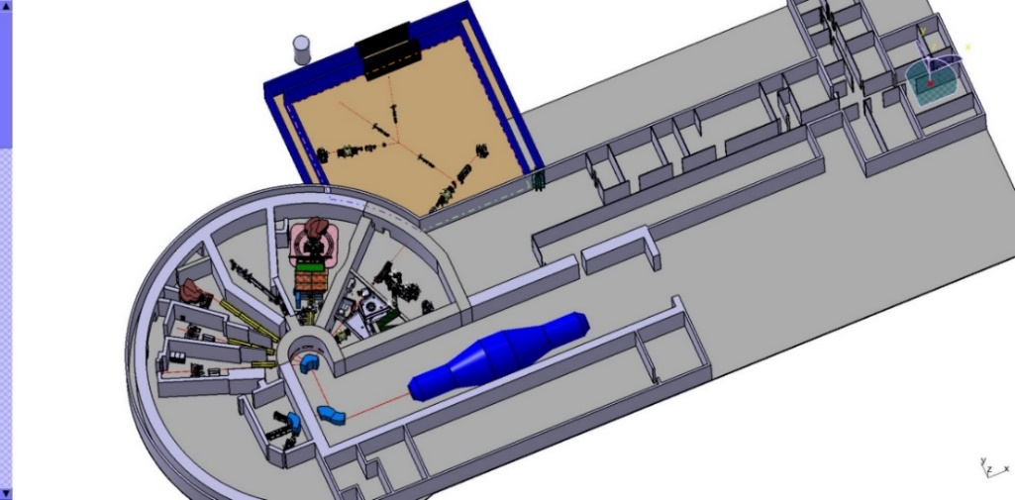
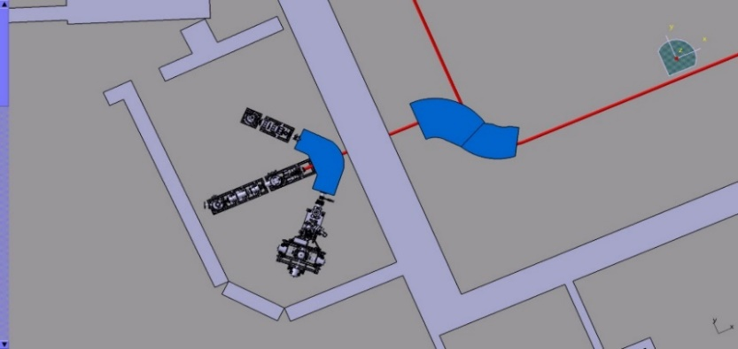
SPACE ALTO
Station Pour l’irrAdiation des Composants et systèmEs à ALTO
SESAME PIA
L'objectif du projet
- Répondre aux demandes des industriels pour les faisceaux d'électrons, de neutrons et de protons.
- Créer au sein de la plateforme ALTO, des zones expérimentales performants et fonctionnels dédiés à l'irradiation.
- Disposer de plusieurs stations automatisées et évolutives pour produire des faisceaux de particules calibrés en énergie, flux et dose.
- Offrir des possibilités d'irradiation pour simuler parfaitement l'environnement radiatif spatial.
Salle d’accueil industriels
Salle IE
AIM for ISO9001 et
ISO17025 labellisation
Plateforme
ALTO
Faisceaux | Énergie | Flux
Neutrons | 0.5 – 4 MeV | 10⁸ n/s/sr
Protons | 20 keV – 30 MeV | 10¹⁶ p/s
Electrons | Jusqu’à 50MeV | 5x10¹⁰ p/cm²/s
Salle PIN
Station ions
IBA
Aimants
Station
Neutrons, LICORNE2

Slide 8
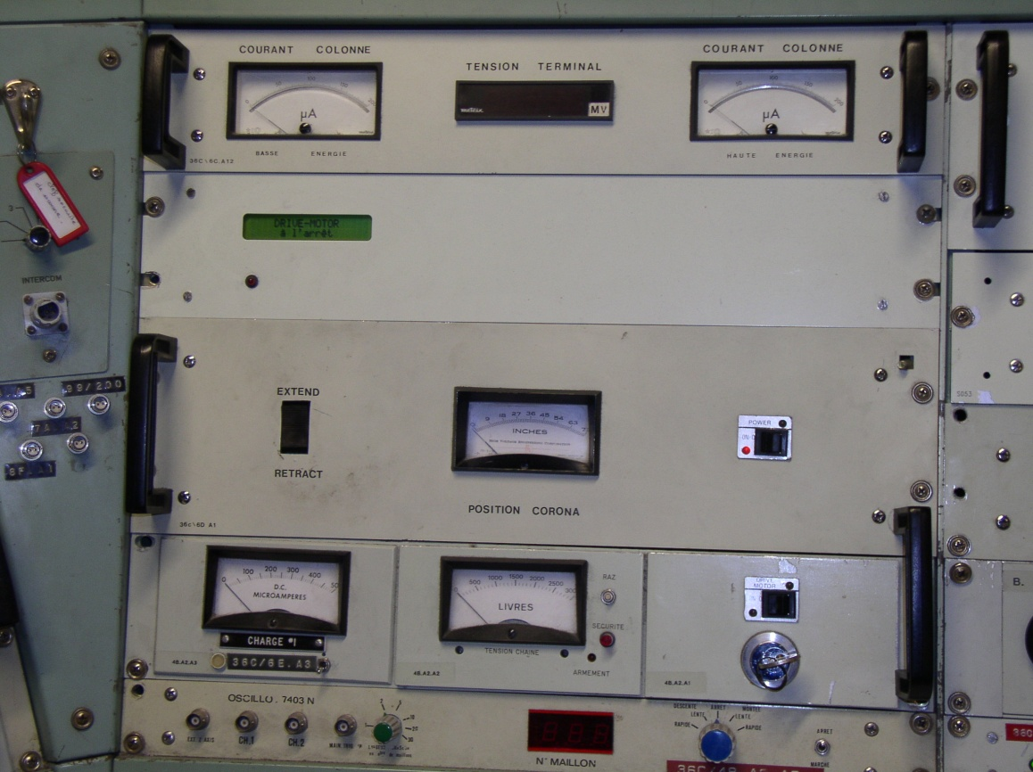
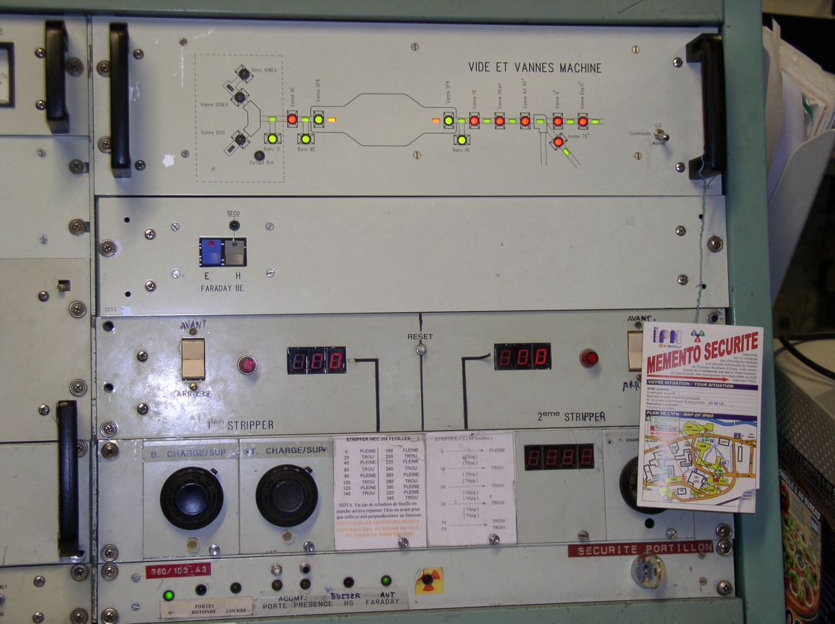
C&C Tandem
Tandem
Créé dans les années 1970, le pilotage est effectué par logique câblée et carte électronique.

Slide 9
Explication d’un API
Automate Programmable Industriel
On utilise la logique programmée qui est obtenue par la mise en place d’un appareil capable d’interagir avec un équipement en recevant les informations sur le système, de traiter des données, de transmettre des ordres et enfin de dialoguer avec l’opérateur à partir d’un programme.(IHM Interface Homme Machine)
L’alimentation électrique : Elle permet d’alimenter l’unité centrale , les différents modules d'entrées et de sorties de l’automate. Il faut adapter le signal électrique délivré par le fournisseur d'énergie à l'alimentation supportée par l'automate. Pour un automate fonctionnant en courant continu sous 24V il faut utiliser une alimentation à courant continu ou redresseur permettant de convertir le 230V alternatif en 24V continu.
L’unité centrale :Le microprocesseur est la partie maîtresse, c’est lui qui gère les différents constituants de l’automate. Il lit en permanence le programme stocké dans sa mémoire et en fonction des informations reçues par l’intermédiaire du module d’entrées, il commande le module de sortie.
Le module d’entrées :Il assure la transformation et l’adaptation des signaux électriques provenant des différentes entrées de l’automate sur lesquelles sont raccordés des capteurs ou organes de commandes (bouton poussoir, contact auxiliaire…) en informations compréhensibles par l’unité centrale.
Le module de sorties :Il transforme les signaux logiques fournis par l’unité centrale en signaux pouvant commander des préactionneurs (contacteurs, distributeurs, voyants…) via différentes sorties de types électromécaniques à relais ou statiques à transistor ou triacs.
Les entrées et sorties des automates peuvent être de type : • Tout Ou Rien (TOR). • Analogique , permet de recueillir un signal électrique variable pouvant prendre une infinité de valeurs s'étendant sur une plage définie. La valeur d'une entrée analogique change continuellement dans le temps en fonction de la grandeur physique mesurée par le capteur.

Slide 10
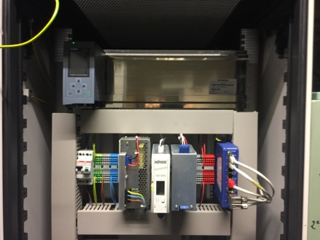
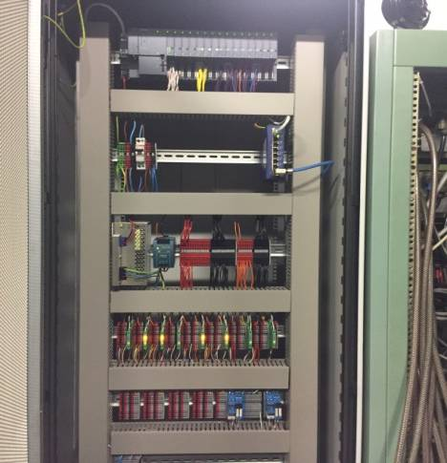
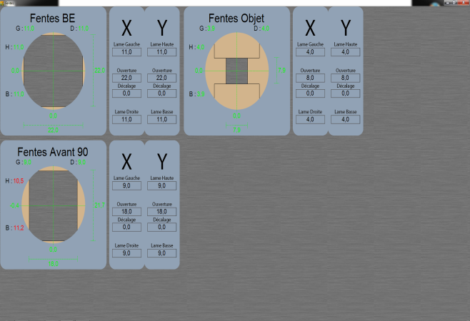
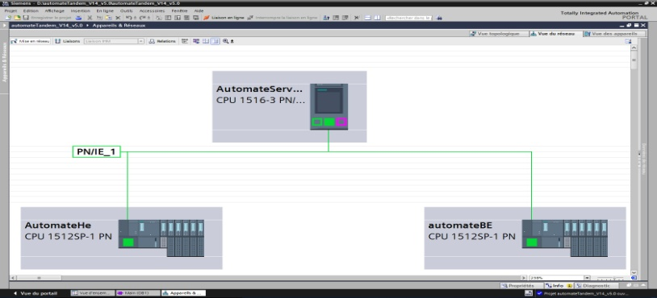
C&C Tandem - fentes
Remplacement des anciennes stations SUN (2000)
Le système informatique comprenait 8 ordinateurs travaillant en réseau (3 stations SUN, 2 PC et 3 châssis VME), et 93 cartes d’acquisition reliées aux boucles optiques d’un réseau Bitbus. Ce système a été développé par le service informatique. Il est aujourd’hui obsolète, nous n’avons plus de pièces de rechange.
Une nouvelle solution a été développée par le groupe RF\Sécurité:
Utilisation d’un Automate de siemens deuxième version.
PC
Automate
Serveur
Automate BE
Automate HE
1 CPU S7-1516
2 CPU S7-1512
Sortie 16*8
Entrée 28*8

Slide 11
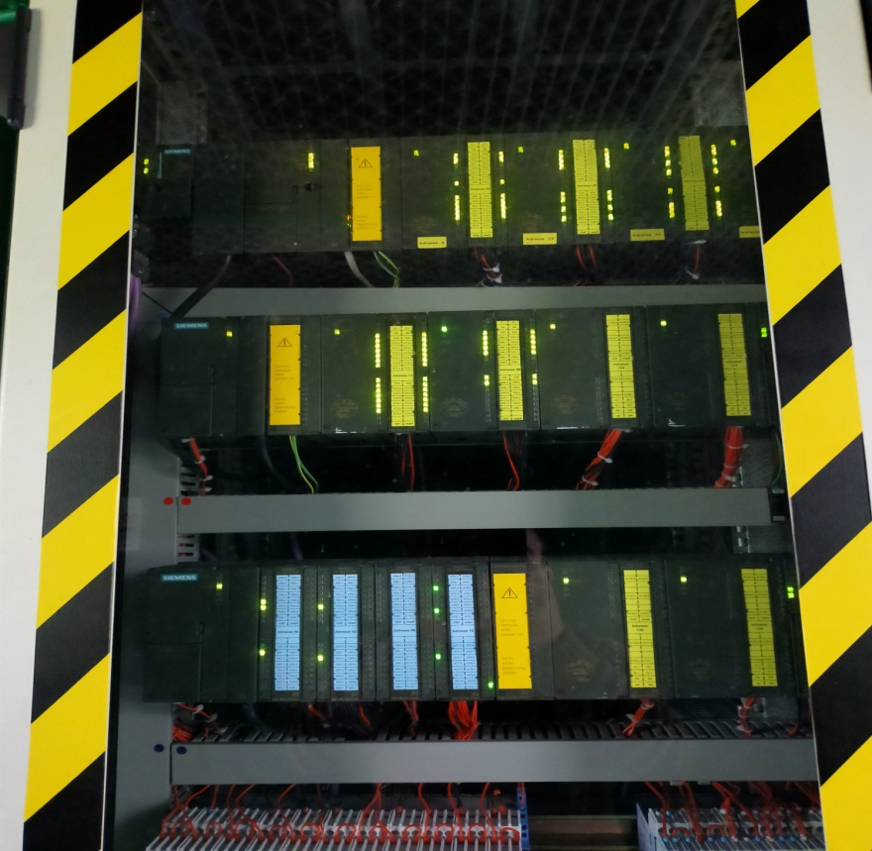
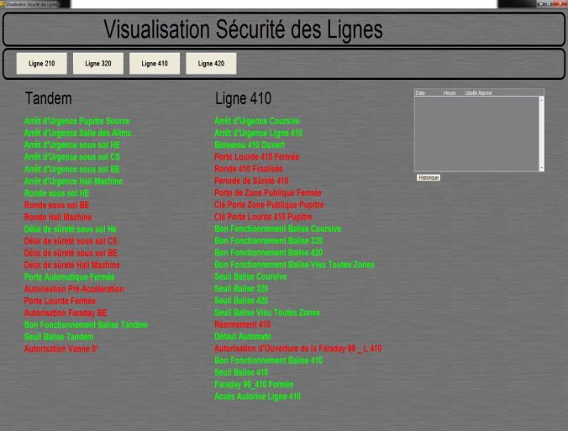
Sécurité Tandem
Le système de sécurité des personnes ( PSS ) garantit l’absence de tout agent ou expérimentateur dans les zones, pendant le fonctionnement de l’accélérateur. Toute entrée indésirable déclenchera l’arrêt immédiat du faisceau par réaction de l’automate de sécurité des accès.
Les automates de sécurité remplacent avantageusement les fonctions de sécurité à base de logique câblée. Ils réduisent les coûts de câblage, apportent des fonctions de diagnostic, facilitent la maintenance et la modification des installations. fut développé par H.BZYL
La supervision du Tandem et du Linac permettent de voir en temps réel l’état du système de sécurité comme le présente la capture d’écran ci-dessus.
3 CPU S7-317F Safety
nombre de variables:
entrées redondantes 180
Sorties sécurisées 80
Entrées standards 176
Sorties standards 112

Slide 12
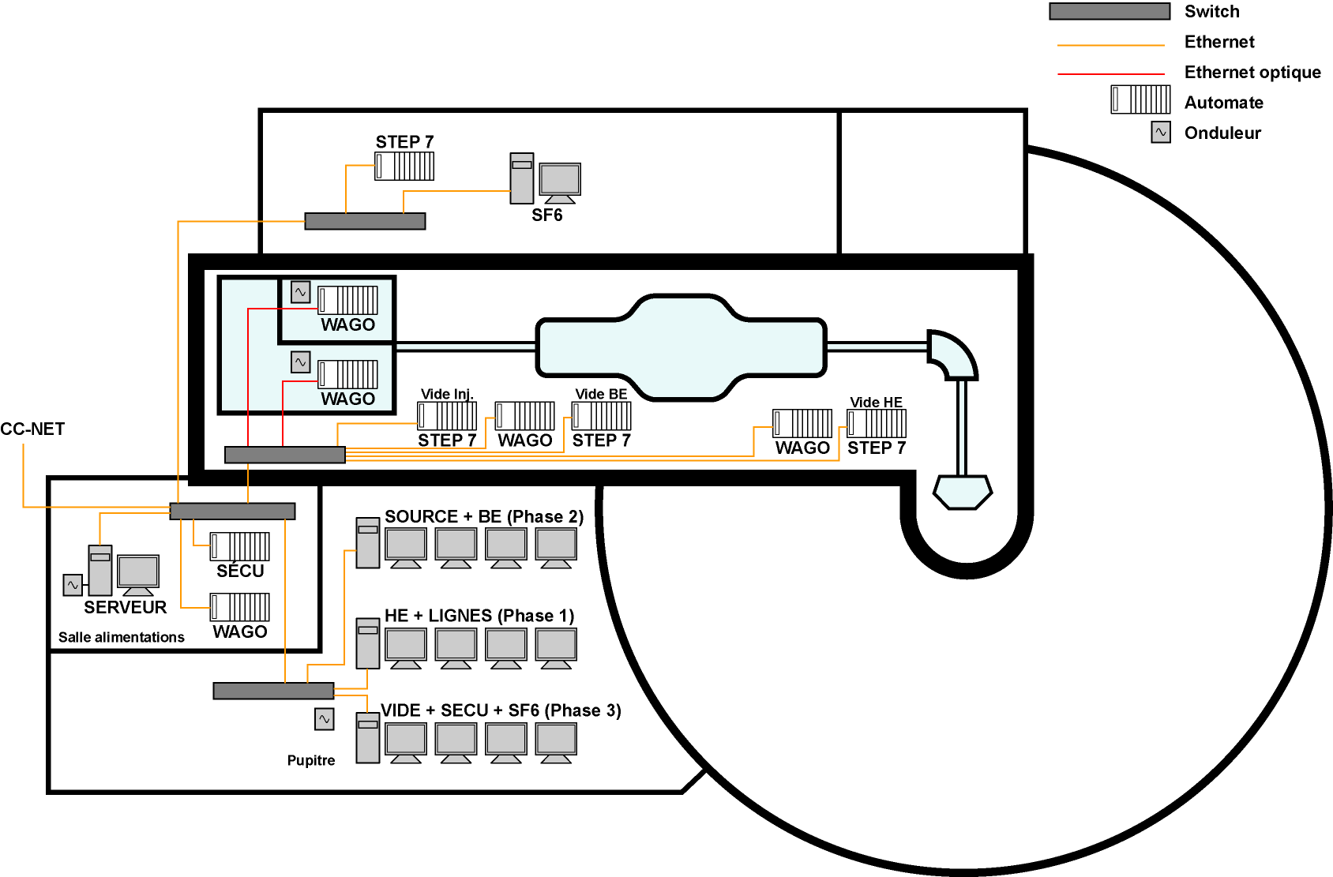
Interaction Tandem

Slide 13
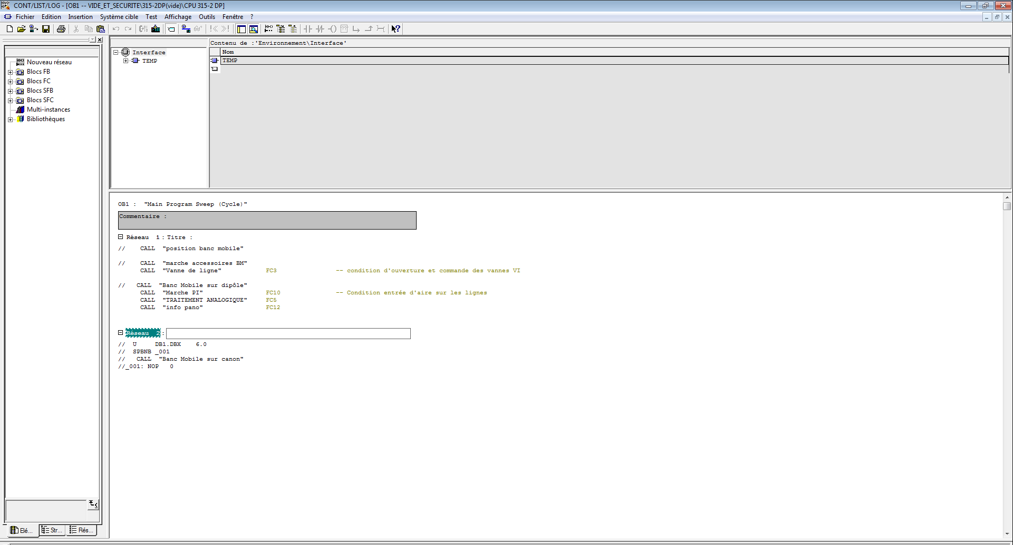
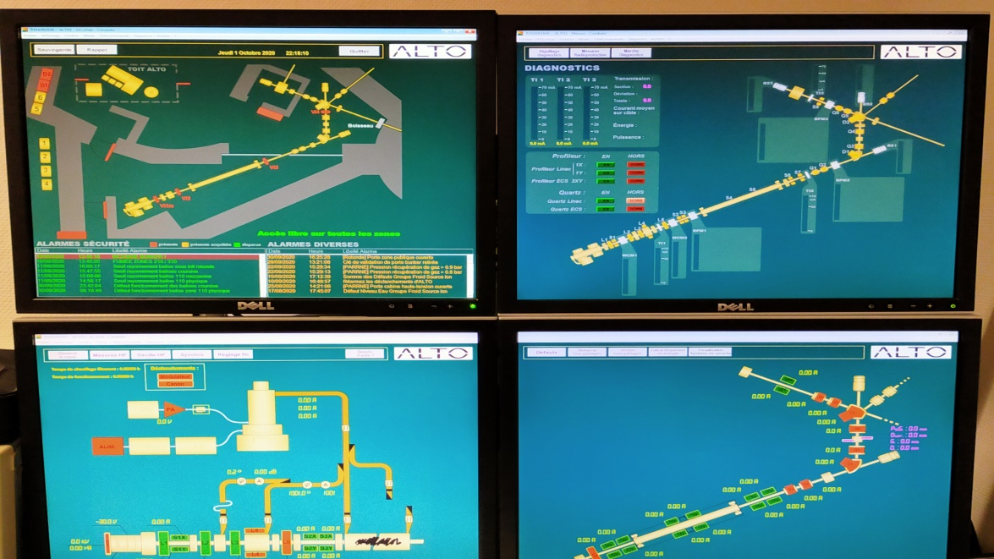
LINAC électron
L'objectif de cette installation est double : assurer le développement de la physique avec des faisceaux à énergie d'extraction des produits de fission et servir de banc d'essai pour certains aspects de la R&D pour le projet SPIRAL2. Le premier faisceau d'électrons a été extrait du LINAC en décembre 2005 et un ensemble cible uranium / source d'ions a été irradié pour la première fois en juin 2006.
La supervision du Contrôle et commande par panorama, fut développé par B. Lesellier.
L’ automatisation a été réalisé par T.Corbin.
Utilisation de la première version des Automates Programmables Industriels (API) de siemens.
On utilise le logiciel SIMATIC STEP-7 pour la création des programmes.
CPU S7-315
Entrée 8*8
Sortie 8*8
Entrée Analogique 6*8
Sortie Analogique 2*8

Slide 14
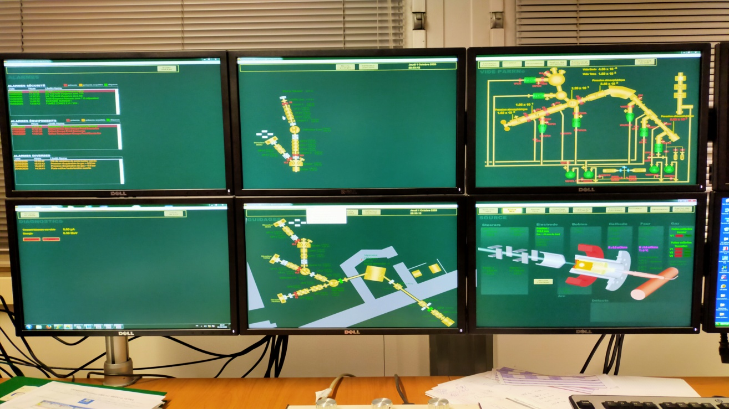
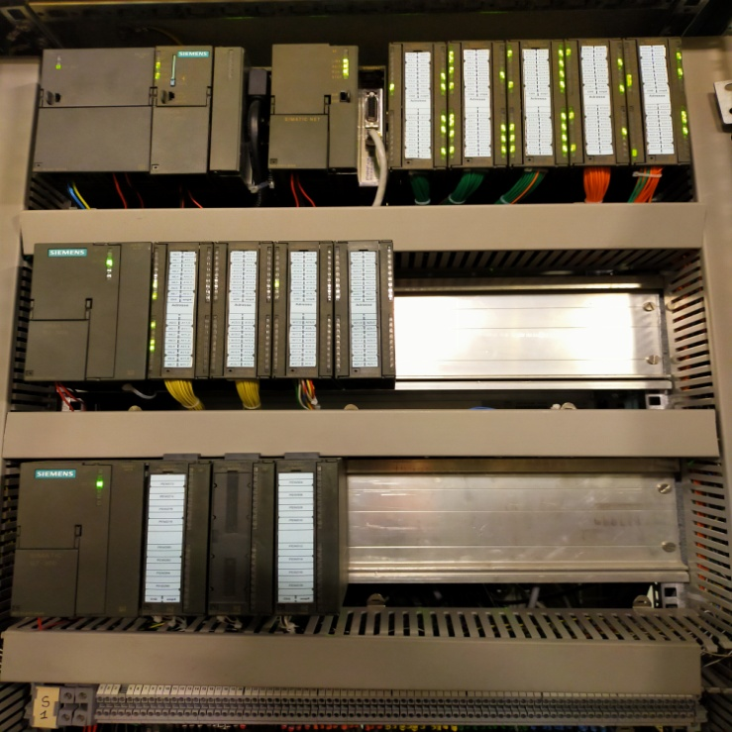
Séparateur PARRNe
Le programme a donc pour objectif la détermination des conditions optimales de production des noyaux riches en neutrons issus de la fission de l’U238 par la technique ISOL .
Le contrôle et commande fut développé entre 2007et 2009 par le groupe Contrôle et Commande Instrumentation : T.Corbin & H.Croizet
Utilisation de la première version des API de siemens et d’un Wago.
CPU S7-315
Entrée 20*8
Sortie 16*8
Entrée Analogique 6*8

Slide 15
Interaction Linac & Séparateur
Supervision
Linac
Supervision
Séparateur
PC Serveur
Environ 1000 Variables
C&C LINAC
1 automate S7-300
2 wago
1 automate 1512
Équipements en RS232
C&C Séparateur
1 automate S7-300
3 wago
1 automate 1512
Équipements ethernet/RS232
Système Sécurité
3 CPU S7-317F Safety

Slide 16
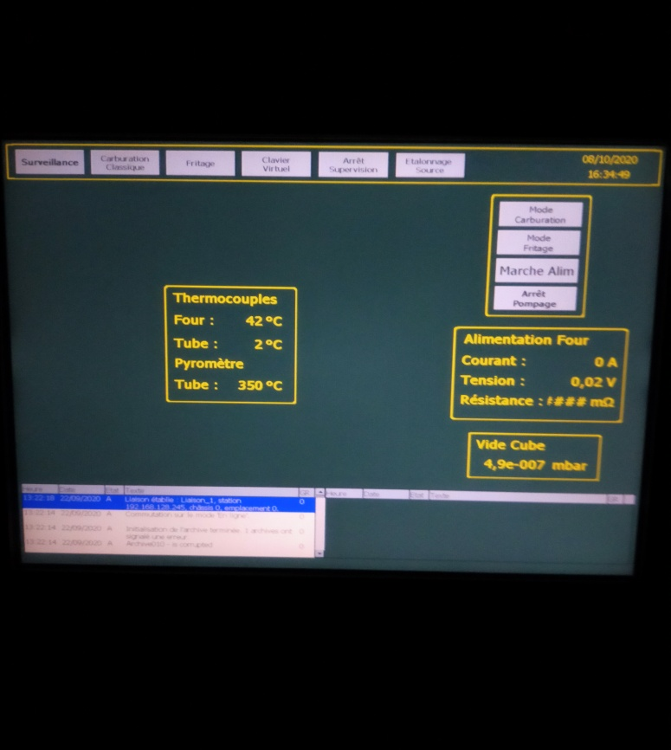
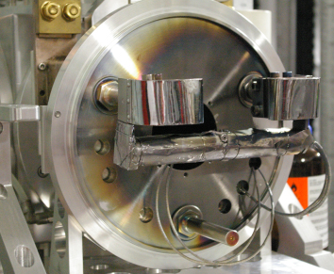
Banc de carburation
L’objectif est de réaliser la synthèse et la caractérisation des pastilles de carbure d’uranium utilisées sur PARRNe.
Il est également impliqué dans la recherche et le développement de nouvelles cibles pour les faisceaux radioactifs intenses.
Le contrôle et commande fut développé entre 2007et 2009 par le groupe Contrôle et Commande Instrumentation : T.Corbin & H.Croizet
Utilisation de la première version des API et supervision par un écran tactile de siemens .
CPU S7-315
Entrée 4*8
Sortie 4*8
Entrée Analogique 6*8
Sortie Analogique 2*8

Slide 17
Conclusion
Actuel
En 1994 tentative automatisation du Tandem en collaboration du groupe ALTO et Service Informatique. Le système était lent et inexploitable. Il fut abandonné
A partir de 2005 à nos jours création de plusieurs C & C par les groupes ALTO ( Linac et Lignes , SIHL, Fentes Tandem, Sécurité, Banc ) par automates et supervisions. Tous opérationnels.
Futur
Jouvence des anciens C & C du parc ALTO.
Développement de nouveau C & C pour le tandem et ses lignes, pour le projet Space Alto ainsi que la nouvelle ligne Retien.

Slide 18
Merci pour votre attention

